Slide 1
Kapaciteti strukovnog obrazovanja u regionu Južne i jugoistočne Srbije i novi tehnološki trendovi
Dejan Blagojević Visoka Tehnička Škola Strukovnih Studija Niš

Slide 2
Strukovno obrazovanje u Republici Srbiji
Transfer znanja, veština
i tehničkih rešenja
61 akreditovana ustanova
48 državnih 13 privatnih ustanova
4 naučna polja
21991 studenata prema podacima KAPK-a (prva godina)
Broj zaposlenih oko 4000
Jaka baza u srednjem stručnom obrazovanju
Problem kvalitetne radne snage – Problem struke!
Skills transfer

Slide 3
državne
247
121
privatne
58
18
I nivo
II nivo
Tehničko tehnološko polje
172
83
Društveno humanističko
94
40
Medicina
25
14
Umetnost
10
1
I nivo
II nivo
Skills transfer

Slide 4
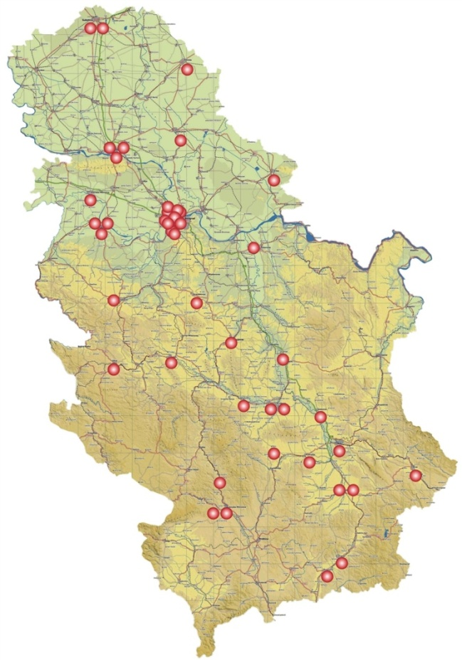
Bivši industrijski centri!!!!!!
Visoka Tehnička Škola Strukovnih Studija Niš
Visoka Škola Primenjenih Stuidja Vranje
Visoka Poljoprivredno prehrambena Škola Prokuplje
Visoka Škola Strkovnih Studija za Tekstil Leskovac
Visoka Poslovna Škola Blace
Visoka Tehnička Škola Strukovnih Studija Zvečan
Visoka Škola strukovnih Studija za Vaspitače Pirot
Visoka Škola strukovnih Studija za Vaspitače Aleksinac
1100 studenata –osnovnim
365 studeant ana spec studijama
Skills transfer

Slide 5
Šta pokrivaju ?
Komunikacijone tehnologije
Mobilne komunikacije, optičke kom.
Radio i TV sistemi
Kablovkse i satelitske komunikacije
Laserska tehnikaе
Ласерска техника
Programibilni sisstemi
konstruisanje
Saobraćaj
Termovizijski i drugi sistemi monitoringa
Saobraćajno inženjerstvo
Ispitivanje zemljišta
Nove tehnologije uzgajanja i prerade
Obrada drveta
…………………………
Programski jezici
Računarske mreže i mrežni servisi
Internet tehnologije
Internet programiranje
Elektronskoposlovanje
IP tehnologije
VEB servisis
Baze podataka
Interface dizajn
Razne razvojne platforme
Multimedije
Upravljanje sistemimam!!!!!!!!!
Skills transfer

Slide 6
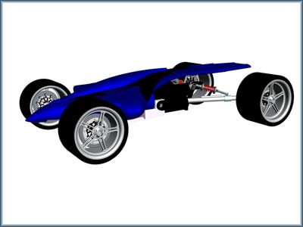
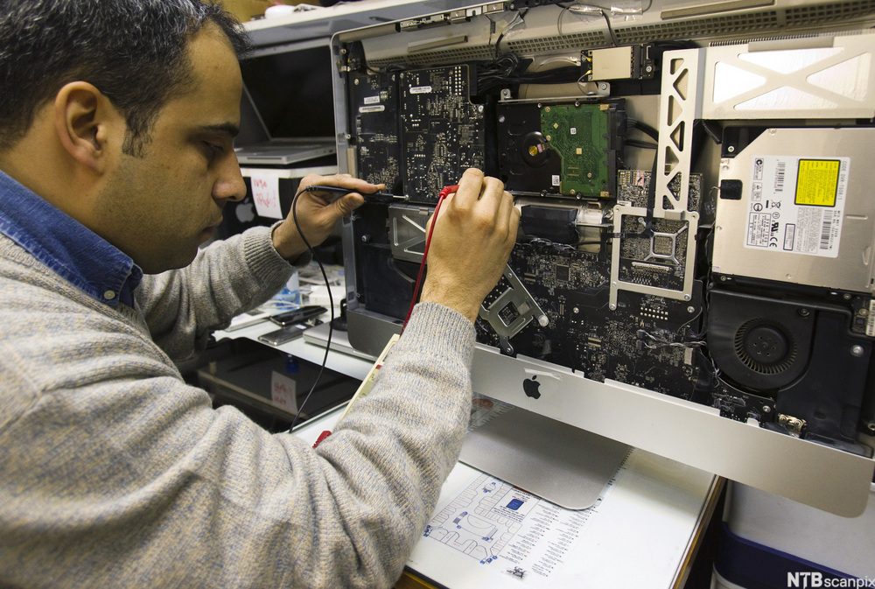
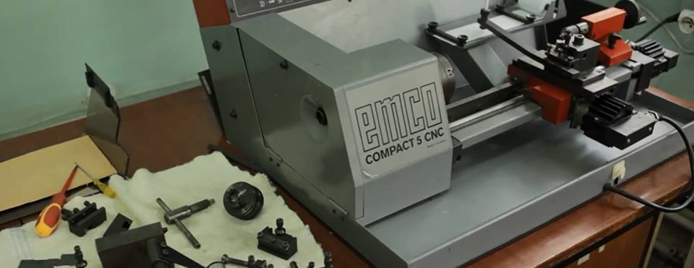
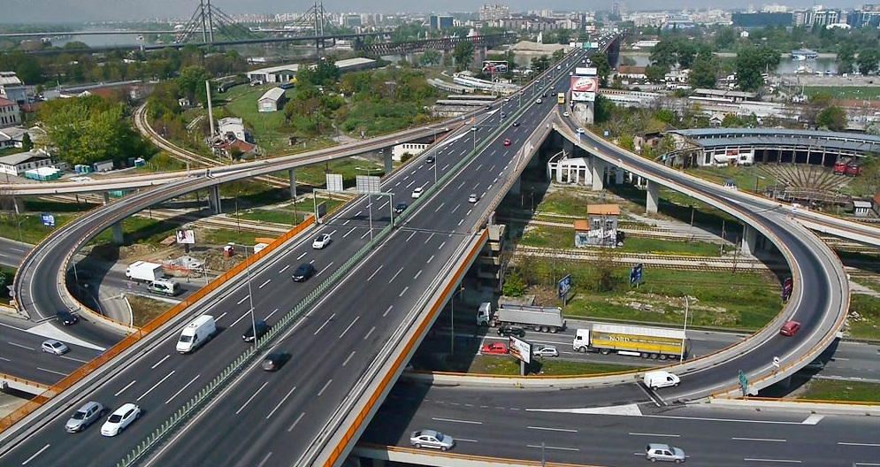
Skills transfer

Slide 7
Primeri dobre prakse
VTŠ Niš –Samsung GMBH, Agencija za Bezbednost Saobraćaja
VTŠ Prokuplje laboratorija za isptivanje alkoholnih pića
VTŠ Leksovac – Laboratorija za dizajn tekstila
VTŠ Vranje – BAT
ECBAC projekat foriranja Akademije sturkovnih studija Južne Srbije
% zapošlajvanja svršenih studenata u blagom poras
Skills transfer

Slide 8
Strukovno obrazovanje i srednje stručno obrazovanje!
!!!!!!!!!!!!!!!!!!!!!!!!!
Cilje grupe nastavnici i učenici
Takmičenja podrška
Baze podataka
Zajednički projekti koji uključuju srednjoškolski nastavni kadar
Zajedničko korišćenje postojećih resusrsa
Zajednice srednjih stručnih škola, Niš- sedište zajednice srednjih elektrotehničkih škola
PDIS
Skills transfer

Slide 9
Strukovno obrazovanje i tržište rada!!!!!
Model stručne prakse
Medjunarodni projekti i projekti prekogranicne saradnje
Stručna usavršavanja i programi celoživotnog učenja
Zajednički resursi
Učešće privrede u procesu spoljašnje provere kvaliteta
NOKS
FEED BACK ANALIZA
Brzi transfer znanja i veština!!!!
Kakva je pozicija ustanova strukovnog obrazovanja na tržištu rada?
Postojeća saradnja?
Mogućnosti za unapređenje i proširenje saradnje?
Skills transfer

Slide 10
Zakonski okviri!
Zakon o visokom obrazovanju čl. 57-60, čl.70, čl. 72b,
Strategija o razvoju obrazovanja u R. Srbiji do 2020. godine
Pravilnik i uputstvo za sprovođenje procesa spoljašnjeg vrednovanja visokoškolske ustanove čl.6.
Novi strukovni master!!!!!!!
Sektorska veća
Zakon o NOK
Skills transfer

Slide 11
NSZ
Transfer znanja, veština
i tehničkih rešenja
Znanja, veštine
Kompentencije
Kvalifikacija
Programski sadržaji
Akreditovani kurikulum
Željeni ishodi
NZS
Poslodavci
RPK
klasteri
Kurikulumi zasnovani na ishodima učenja!!!!!
Skills transfer

Slide 12
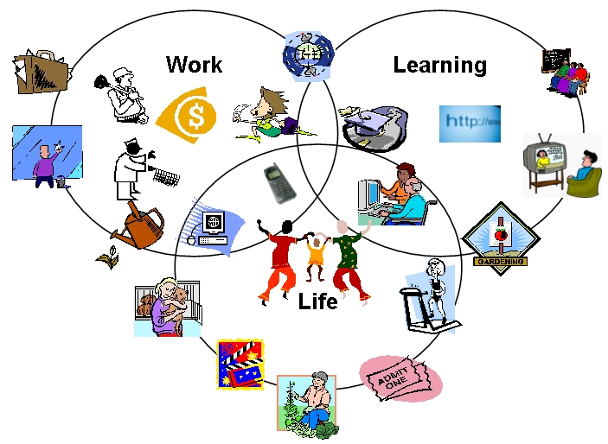
Umesto zaključka!!!
Skills transfer

